Slide 1


Seguridad en PHP
Cristina Santiago Piris
Miguel Ángel Flores Sirvent

Slide 2
ÍNDICE
Ataques XSS
1.1 ¿Qué es Cross-Site Scripting?
1.2 Ejemplo de ataque XSS.
1.3 Prevenir ataques XSS.
2. Encriptado de contraseñas (o cualquier otro dato).
2.1 Importancia.
2.2 Encriptado y Desencriptado.
3. SQL Injection.
3.1 ¿Qué es?.
3.2 Demostración usando Metasploitable2.
3.3 Como prevenir ataques SQL Injection en PHP.
4. Subida de archivos mediante formulario.
5. Bibliografía.

Slide 3
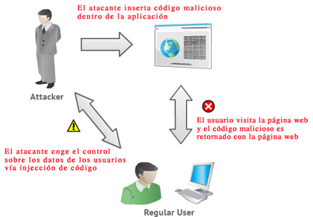
1. ¿Qué es Cross-Site Scripting?
XSS ocurre cuando un atacante es capaz de inyectar un script, normalmente JavaScript, en el output de una aplicación web de forma que se ejecuta en el navegador del cliente. Los ataques se producen principalmente por validar incorrectamente datos de usuario, y se suelen inyectar mediante un formulario web o mediante un enlace alterado.

Slide 4
1.2 Ejemplo de ataque XSS.
Supongamos por ejemplo el siguiente formulario:
<form action="post.php" method="post">
<input type="text" name="comment" value="">
<input type="submit" name="submit" value="Submit">
<form>
En el formulario hay una caja de texto para datos de entrada y un botón de enviar. Una vez que el formulario es enviado, enviará los datos a post.php para procesarlos. Supongamos que lo único que se hará con los datos en post.php será mostrarlos con un echo:
echo $_POST['comment'];

Slide 5
1.2 Ejemplo de ataque XSS.
Sin ningún tipo de filtrado, el atacante puede enviar el siguiente script a través del formulario, lo que generará un popup en el navegador con el mensaje "Hackeado":
<script>alert("hacked")</script>
El script anterior tan sólo envía un mensaje de alerta, pero con Javascript ya hemos visto que se pueden hacer multitud de cosas que pueden dañar al usuario, especialmente relacionadas con el robo de cookies y sesiones o usar una web para minar criptomonedas usando la API de CoinHive!

Slide 6

1.3 Prevenir ataques XSS.
En PHP disponemos de algunas funciones para realizar la prevención de este tipo de ataques XSS: htmlspecialchars(), htmlentities() y strip_tags()
echo htmlspecialchars('<script>alert("El niño atacó esta web");</script>');
// resultado: &lt;script&gt;alert(&quot;El niño atacó esta web&quot;);&lt;/script&gt;
echo htmlentities('<script>alert("El niño atacó esta web");</script>');
// resultado: &lt;script&gt;alert(&quot;El ni&ntilde;o atac&oacute; esta web&quot;);&lt;/script&gt;
Si queremos proteger el contenido que se almacena por ejemplo en una tabla, podemos hacer limpieza de las etiquetas html antes de almacenarlas utilizando la función strip-tags.
echo strip_tags('<script>alert("El niño atacó esta web");</script>');
// resultado que se almacenaría: alert("El niño atacó esta web");

Slide 7

2. Encriptado de contraseñas. 2.1 Importancia.
Cuando almacenamos en el servidor una contraseña sin encriptar, esta queda expuesta a que cualquier persona pueda leerla y usarla. Por lo que es un imperativo encriptar todo tipo de credenciales.
De esta manera, en caso de que alguien acceda a la base de datos solo dispondrá de una cadena de caracteres con la que no podrá hacer login a no ser que sepa la clave de cifrado.
Esto no es solo una cuestión técnica. También es una cuestión legal, ya que la LOPD impone la obligación de almacenar las contraseñas de forma ininteligible. (Art. 93.3).

Slide 8

2.2 Encriptado y Desencriptado.
El procedimiento que recomienda la documentación oficial de PHP 7, es usando la librería Hash.
$hash = password_hash('micontraseña', PASSWORD_DEFAULT, [15]);
Parámetros de la función password_hash():
Contraseña a cifrar.
Algoritmo a usar. PASSWORD_DEFAULT se actualiza siempre que se añada un algoritmo nuevo más fuerte.
PASSWORD_BCRYPT emplea el algoritmo CRYPT_BLOWFISH.
3. Coste del algoritmo. Se puede considerar como el número de veces que se encripta.

Slide 9

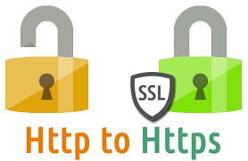
2.2 Encriptado y Desencriptado.
Para poder verificar la contraseña que inserta el usuario al hacer login, se usa la función password_verify(), que devuelve un valor booleano.
if(password_verify($password, $hash)){
// Password correcto!
}
Es importante destacar, que aunque la contraseña se almacene encriptada, se puede seguir ¨leyendo¨ en el momento en el que se envía al servidor, haciendo un ataque Man In The Middle. Por lo que para complementar esta medida de seguridad, sería recomendable implementar HTTPS en nuestro servidor. Y forzar el uso de HTTPS desde el fichero .htaccess insertando estas tres líneas.
RewriteEngine On
RewriteCond %{SERVER_PORT} 80
RewriteRule ^(.*)$ https://www.susitioweb.com/$1 [R,L]

Slide 10

3. SQL Injection. 3.1 ¿Qué es?.
Los ataques SQL Injection normalmente comienzan con el atacante introduciendo su código malicioso en un campo de formulario específico en una aplicación.
En lugar de introducir un dato válido, lo que haría el atacante sería inyectar una sentencia SQL que extraiga información, destruya o cambie algunos datos en la BD.
Esto no es solo una cuestión técnica. También es una cuestión legal, ya que la LOPD impone la obligación de almacenar las contraseñas de forma ininteligible. (Art. 93.3).

Slide 11
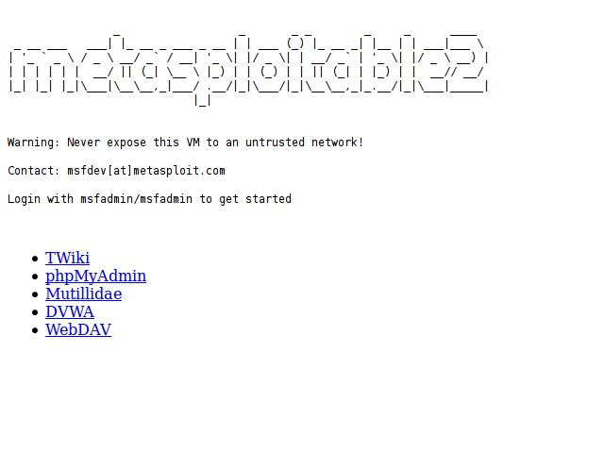
3.2 Demostración usando Kali Linux.
Damn Vulnerable Web Application (DVWA) es un conjunto de demostraciones e información sobre las vulnerabilidades más comunes de las aplicaciones Web.
Para probarlo, solo tenemos que descargar la maquina virtual de Metasploitable2.
Una vez arrancada, podemos acceder a las instrucciones poniendo la ip de la maquina en el navegador.

Slide 12
3.3 Como prevenir un ataque SQLi
Usar prepared statements y parameterized queries. Esto son sentencias SQL preparadas que se envían a la base de datos de forma separada a cualquier parámetro. De esta forma es imposible para un atacante inyectar SQL malicioso. Es la forma más recomendable y segura de evitar este tipo de ataques.
$stmt = $pdo->prepare('SELECT * FROM usuarios WHERE nombre = :nombre');
$stmt->execute(array('nombre' => $nombre));
foreach ($stmt as $row) {
// Hacer algo con $row
}

Slide 13
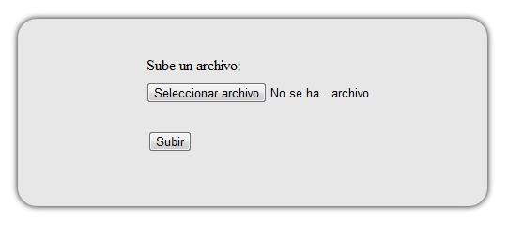
4. Subida de archivos mediante formulario.
Cuando se permite la subida de archivos a usuarios en una aplicación web, se abre la puerta a nuevas posibilidades de hackeo, pero suele ser un requisito en las aplicaciones de hoy en día. Subir archivos está disponible tanto en redes sociales como en cualquier aplicación con perfiles de usuario, blogs, foros, sitios de banca, etc. Los usuarios pueden subir imágenes, vídeos y muchos otros tipos de archivos más. Cuanta más libertad se deja al usuario más aumentan los riesgos. Aun así, un gran número de sitios web no disponen de las medidas de seguridad adecuadas.

Slide 14
4. Subida de archivos mediante formulario.
La siguiente lista de medidas ayuda a prevenir ataques en la subida de archivos:
Define un archivo .htaccess que sólo permita el acceso a archivos con extensiones específicas.
No pongas el .htaccess en la misma carpeta donde se suben los archivos, se debe situar en el directorio padre.
Ejemplo de .htacces para permitir solo imagenes gif, png, jpg, jpeg y png en la carpeta de subidas:
deny from all
<Files ~ “^w+.(gif|jpe?g|png)$”>
order deny,allow
allow from all
</Files>

Slide 15
5. Bibliografía.
https://manuais.iessanclemente.net/index.php/Evitar_ataques_XSS_y_CSRF_con_PHP
https://diego.com.es/
https://portal.hostingdepago.com/knowledgebase/126/Forzar-el-uso-de-HTTPS-desde-htaccess.html
https://www.youtube.com/watch?v=KmbMtiOfTnQ

